Slide 1

Introducción práctica al Red Team
TryIT 2024

Slide 2
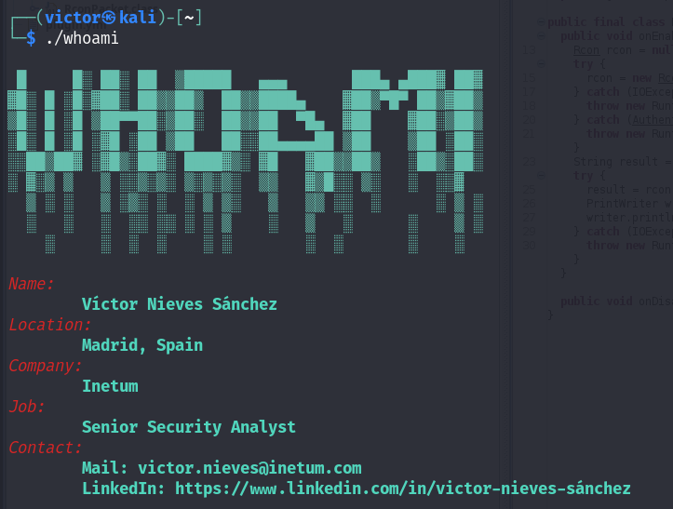

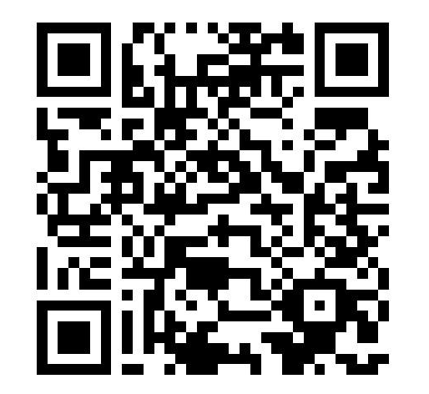
$ whoami
Víctor Nieves Sánchez
Antiguo alumno de Ing. Informática de la UPM, actual hacker y jugador de WoW.
Blockahin Intern (UPM)
Blockchain developer
Security Analyst

Slide 3
Contenido
1
6
Cybersecurity Teams
Crafty
04
09
¿Qué equipos hay en la ciberseguirdad?
Resolución de la máquina “Crafty” en HTB
0
2
7
Pentesting vs Red Team
DevVortex
¿Qué diferencia un Red Team de un pentesting o una auditoría de seguridad?
05
Resolución de la máquina “DevVortex” en HTB
24
3
Fases pentesting
Pasos que se deben dar para realizar un pentesting de éxito
06
4
¿Cómo empezar en el Hacking?
Contenido gratuito para empezar nuestro camino como hackers
07
5
Herramientas
Herramientas comunes en un pentest
08

Slide 4
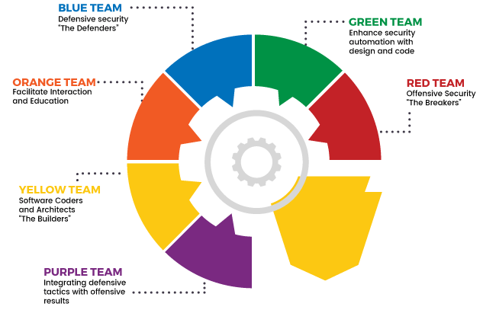
Cybersecurity Teams

Slide 5
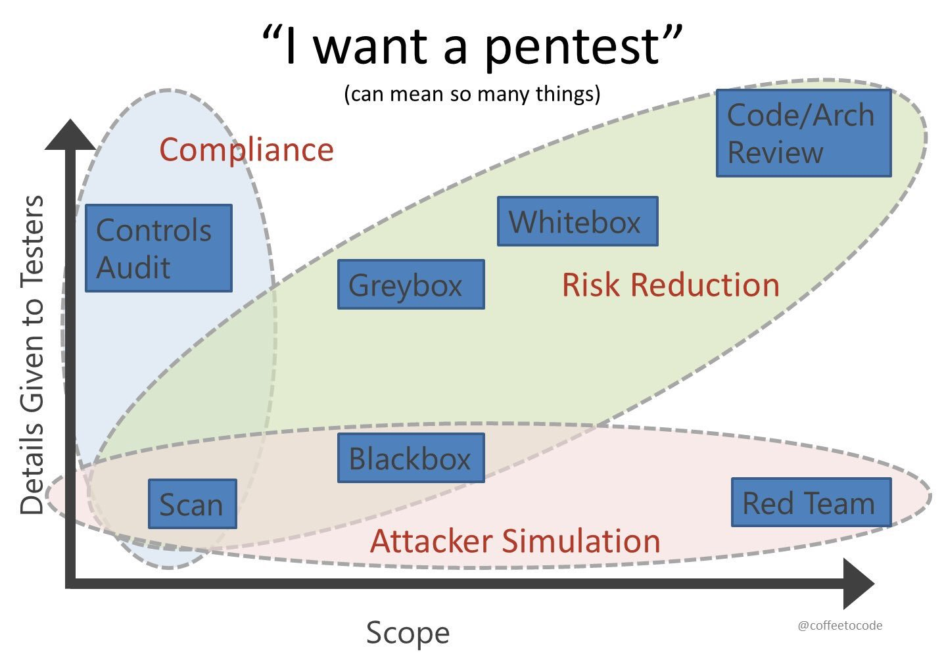
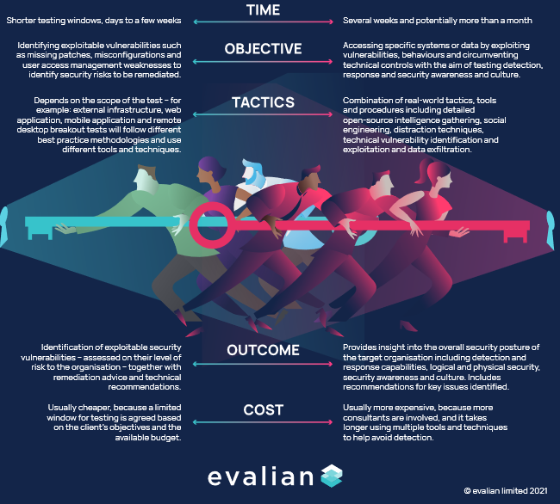
Pentesting vs Red Team
https://evalian.co.uk/penetration-testing-vs-red-team-testing/

Slide 6
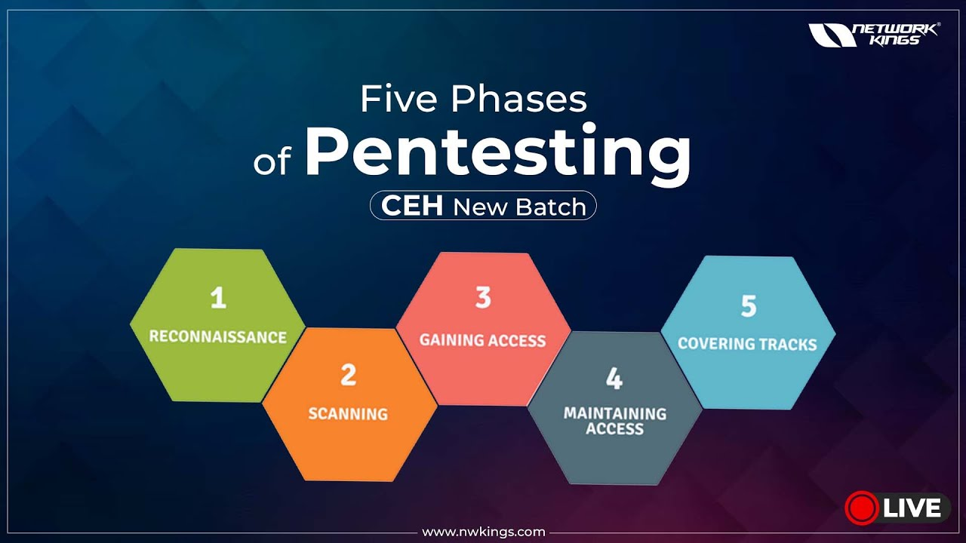
Fases Pentesting

Slide 7
¿Cómo empezar en el Hacking?
YouTube/Twitch
Laboratorios
@S4vitar / Marcelo Vázquez
@ContandoBits / Kike Garcia
@soy-elmago / Alan Levy
@_JohnHammond / John Hammond
https://portswigger.net/
https://www.hackthebox.com/
https://tryhackme.com/
https://www.hackerone.com/hackers/hacker101
Reports/Blogs/Posts
Google y Twitter
Hackerone reports
https://www.hackplayers.com/
https://medium.com
https://pentester.land/
The XSS Rat / Twitter
Jhaddix / Twitter
NahamSec / Twitter

Slide 8









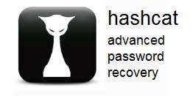





Herramientas
Sistema Operativo Linux
https://www.kali.org/
https://www.parrotsec.org/
Escalada de privilegios
https://github.com/carlospolop/PEASS-ng/
Enumeración de máquinas y puertos
https://www.kali.org/tools/hping3/
https://nmap.org/
Proxy
https://portswigger.net/burp
Escáneres de vulnerabilidades
https://github.com/projectdiscovery/nuclei
https://www.tenable.com
https://github.com/sullo/nikto
Cracking
https://hashcat.net/hashcat/
https://www.openwall.com/john/
Descubrimiento subdominios y subdirectorios
https://github.com/OJ/gobuster
https://github.com/ffuf/ffuf
https://github.com/maurosoria/dirsearch
Framework
https://www.metasploit.com/

Slide 9

https://app.hackthebox.com/machines/587

Slide 10
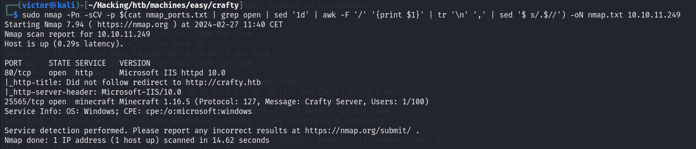
¿Qué tenemos delante?
nmap –Pn –oN nmap.txt –sCV 10.10.11.249
-Pn: sin hacer ping
-oN: guardar en archivo “nmap.txt” en formato texto
-sCV: -sC + -sV (nmap scripts + servicios en los puertos)

Slide 11
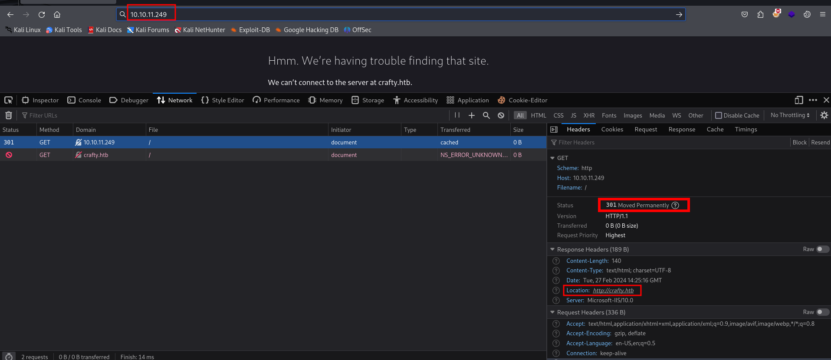
No me va la web ☹

Slide 12
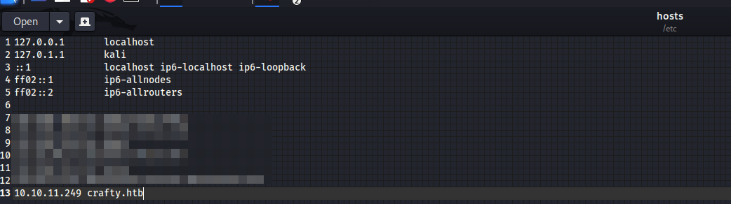
Mapeamos DNS local
Añadimos una entrada al archivo
/etc/hosts

Slide 13
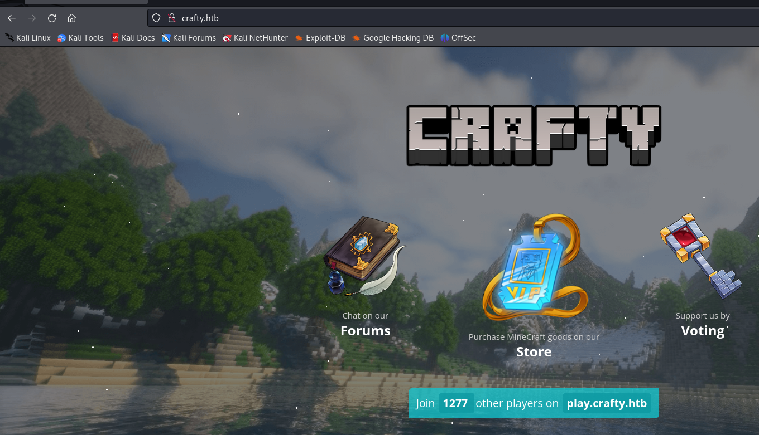
¿Qué tenemos delante?

Slide 14
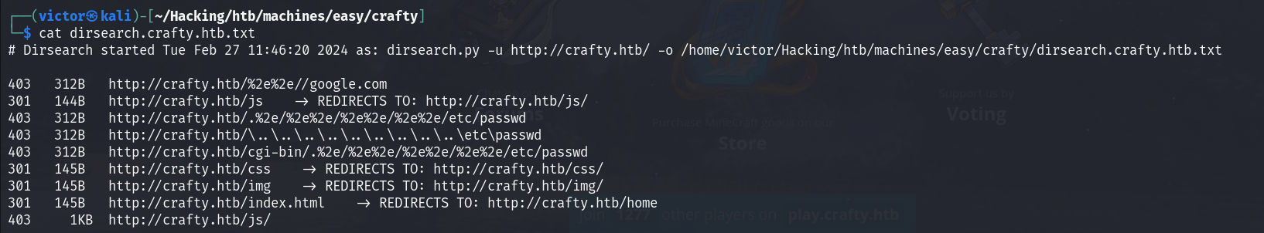
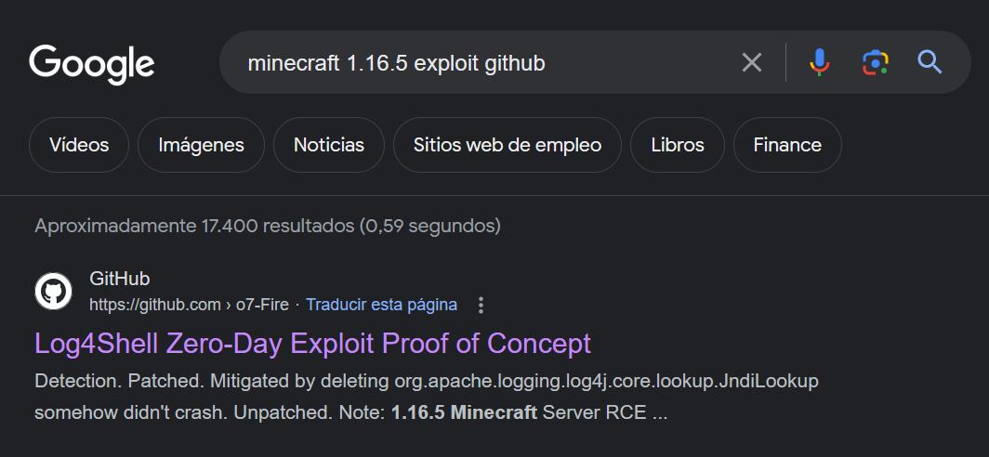
Minecraft, ¿jugamos?
https://github.com/o7-Fire/Log4Shell
https://github.com/kozmer/log4j-shell-poc

Slide 15
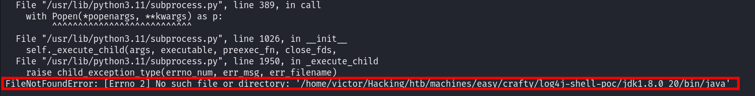
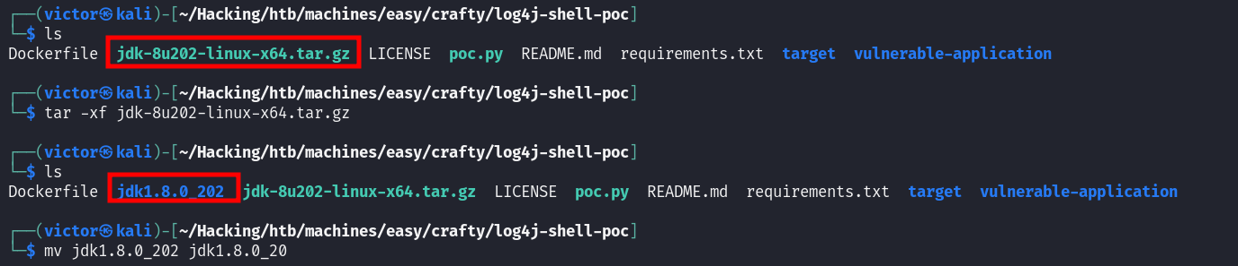
Script que veo, script que ejecuto, ¿no?

Slide 16
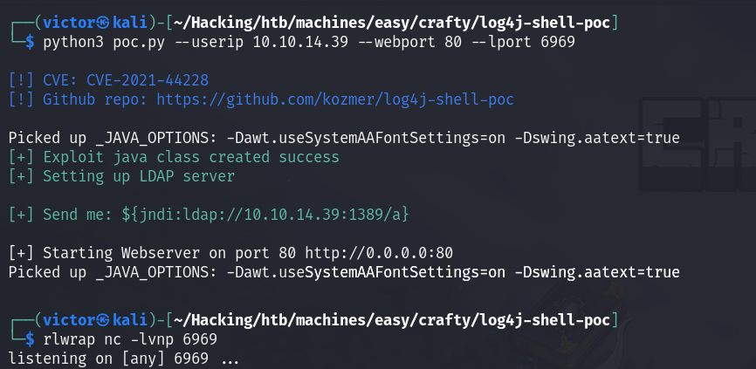
Vale, ya lo tengo, ¿y ahora?

Slide 17
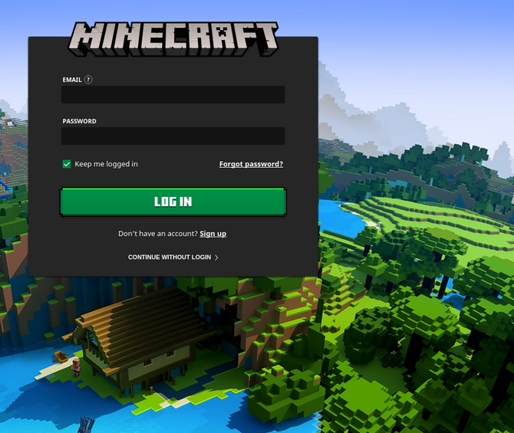
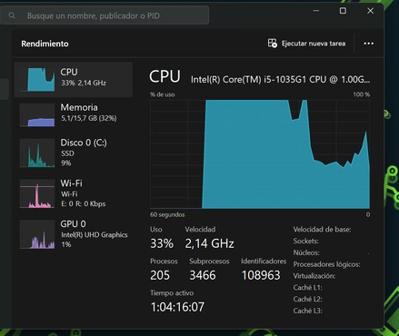
Minecraft.exe not found
https://github.com/MCCTeam/Minecraft-Console-Client

Slide 18
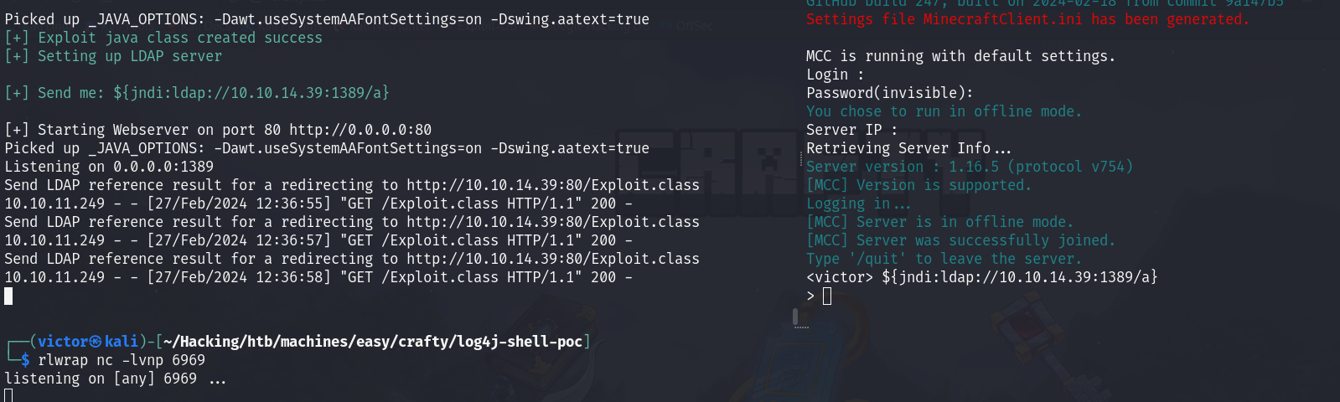
${jndi:ldap://localhost:1389/a}
Pero … no pasa nada …
¿Has leído lo que estás ejecutando?

Slide 19
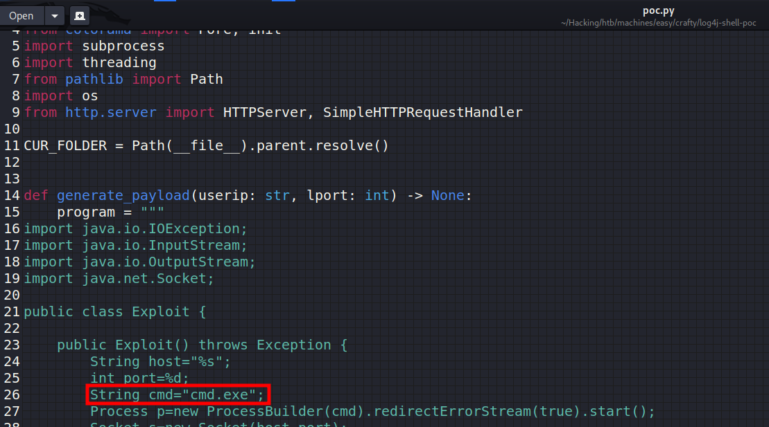
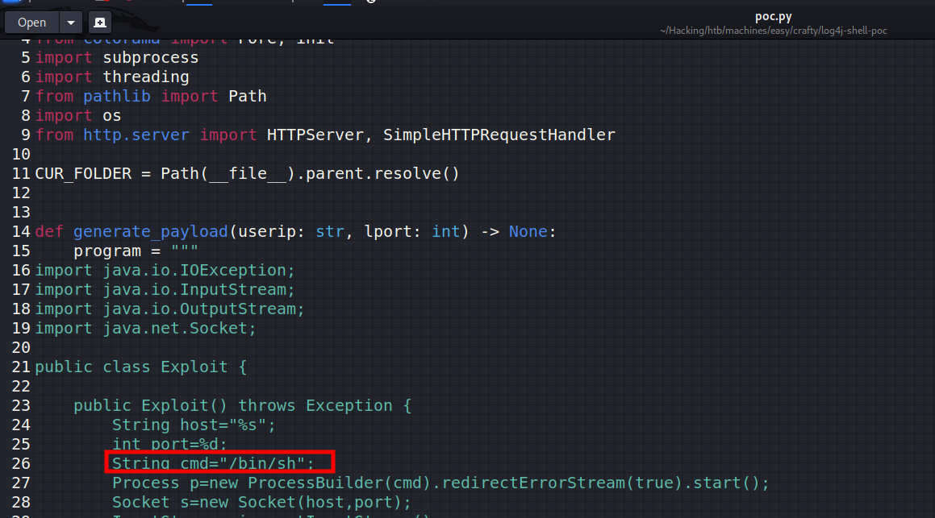
Antes de correr … ¡leer!

Slide 20
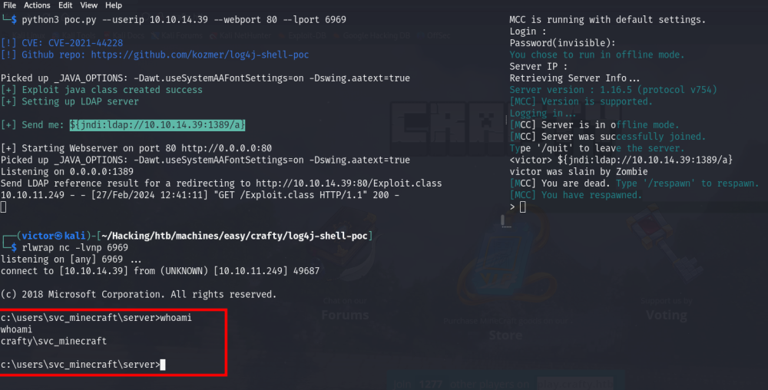
Ahora sí, ¡Log4shell!

Slide 21
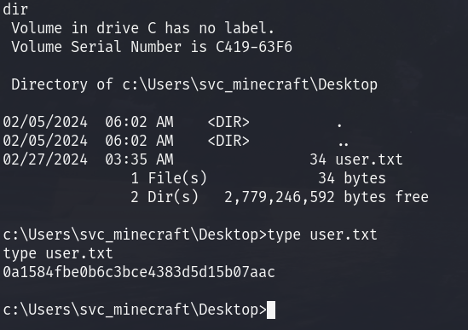
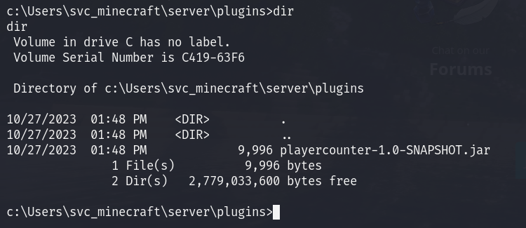
¿Y ahora, qué?
- Permisos de usuario
- winPeas
- Archivos en la raíz
- Contraseñas hardcodeadas
- Servicios ejecutados por otros usuarios
- Configuración de red (¿podemos pivotar a otros hosts?)
- Exploit versión de Windows
- …

Slide 22
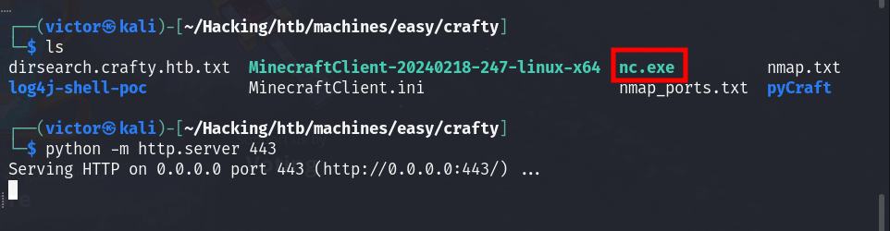
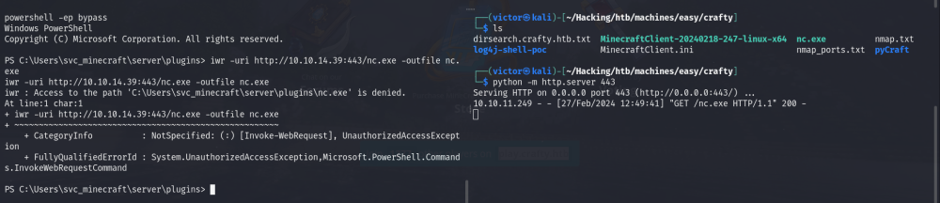
A la Kali a decompilar
https://nakkaya.com/2009/04/15/using-netcat-for-file-transfers/
https://github.com/int0x33/nc.exe/

Slide 23
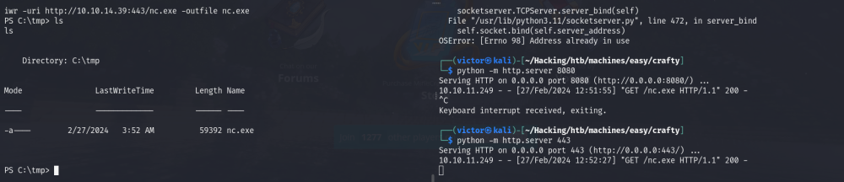
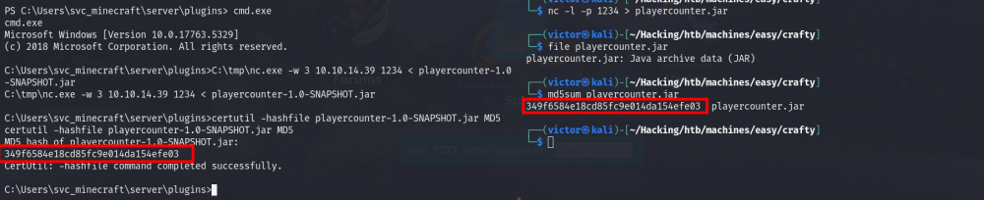
A la Kali a decompilar
https://nakkaya.com/2009/04/15/using-netcat-for-file-transfers/
https://github.com/int0x33/nc.exe/

Slide 24
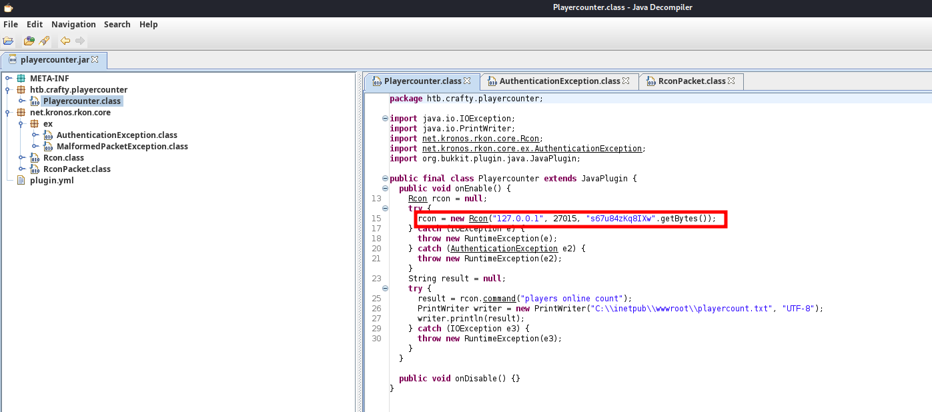
A la Kali a decompilar
http://java-decompiler.github.io/

Slide 25
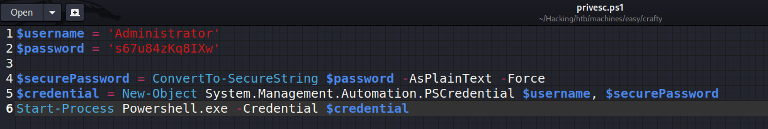
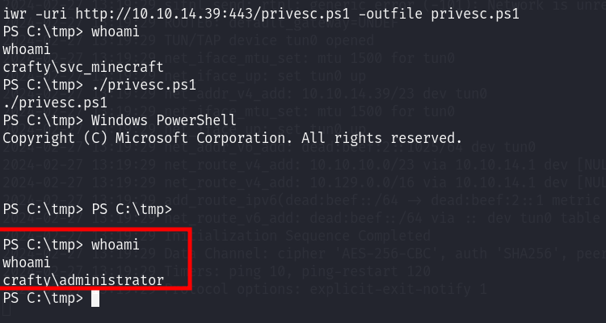
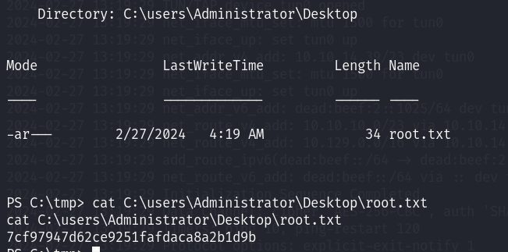
Escalando privilegios
https://stackoverflow.com/a/34307483

Slide 26
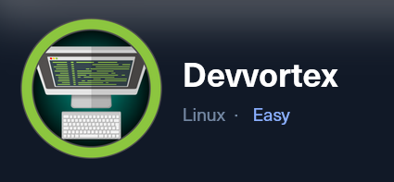
https://app.hackthebox.com/machines/577

Slide 27
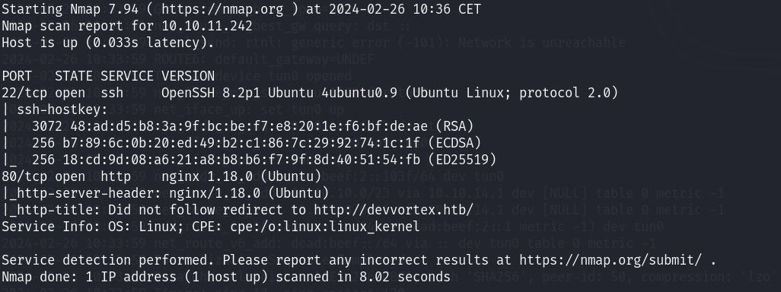
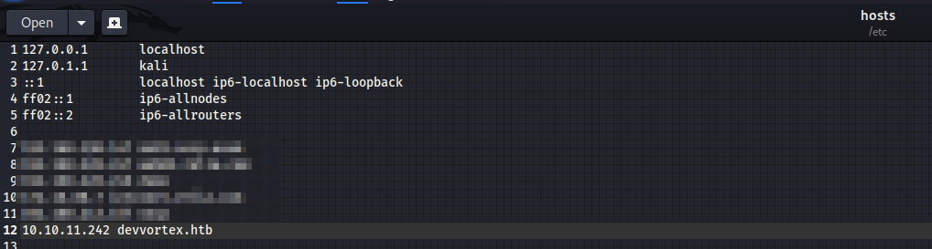
Escaneando

Slide 28
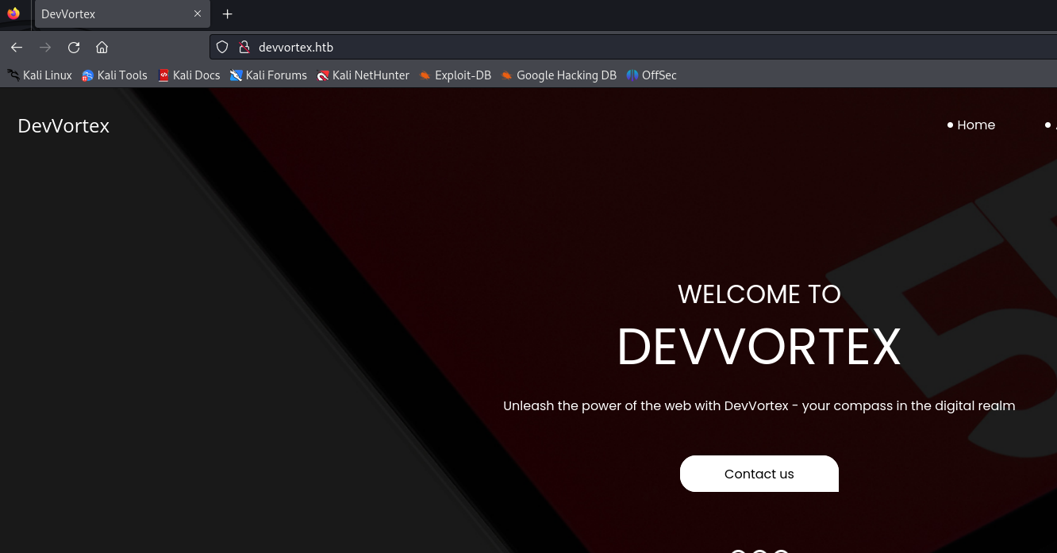
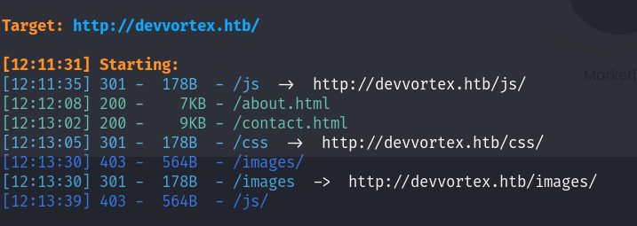
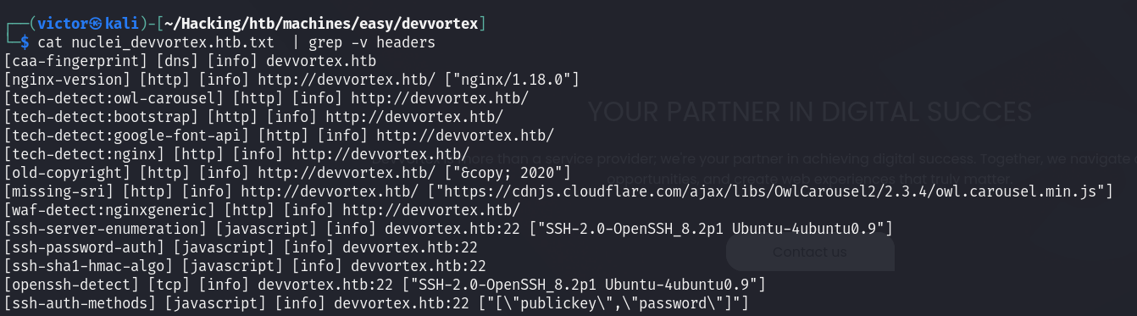
¿Algo en la web principal?

Slide 29
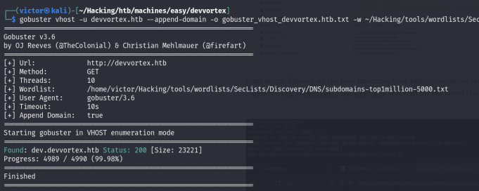
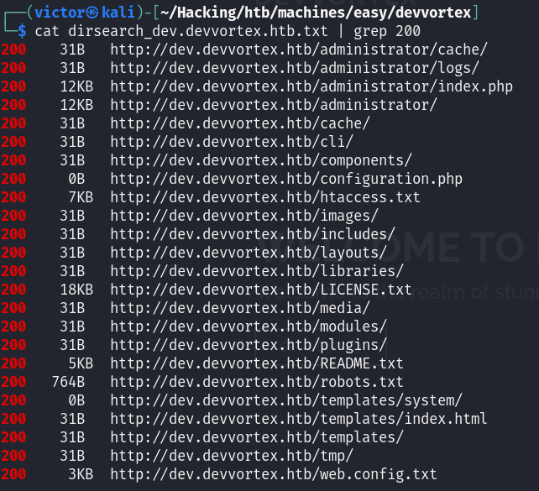
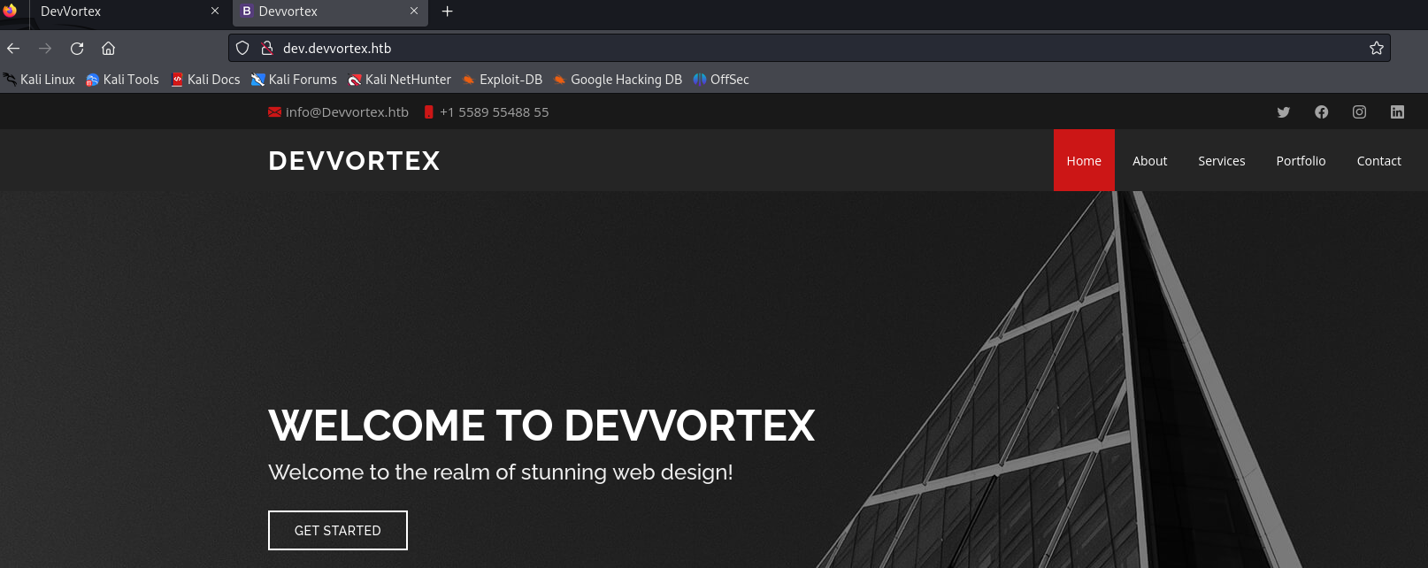
¿No será un vhost?

Slide 30
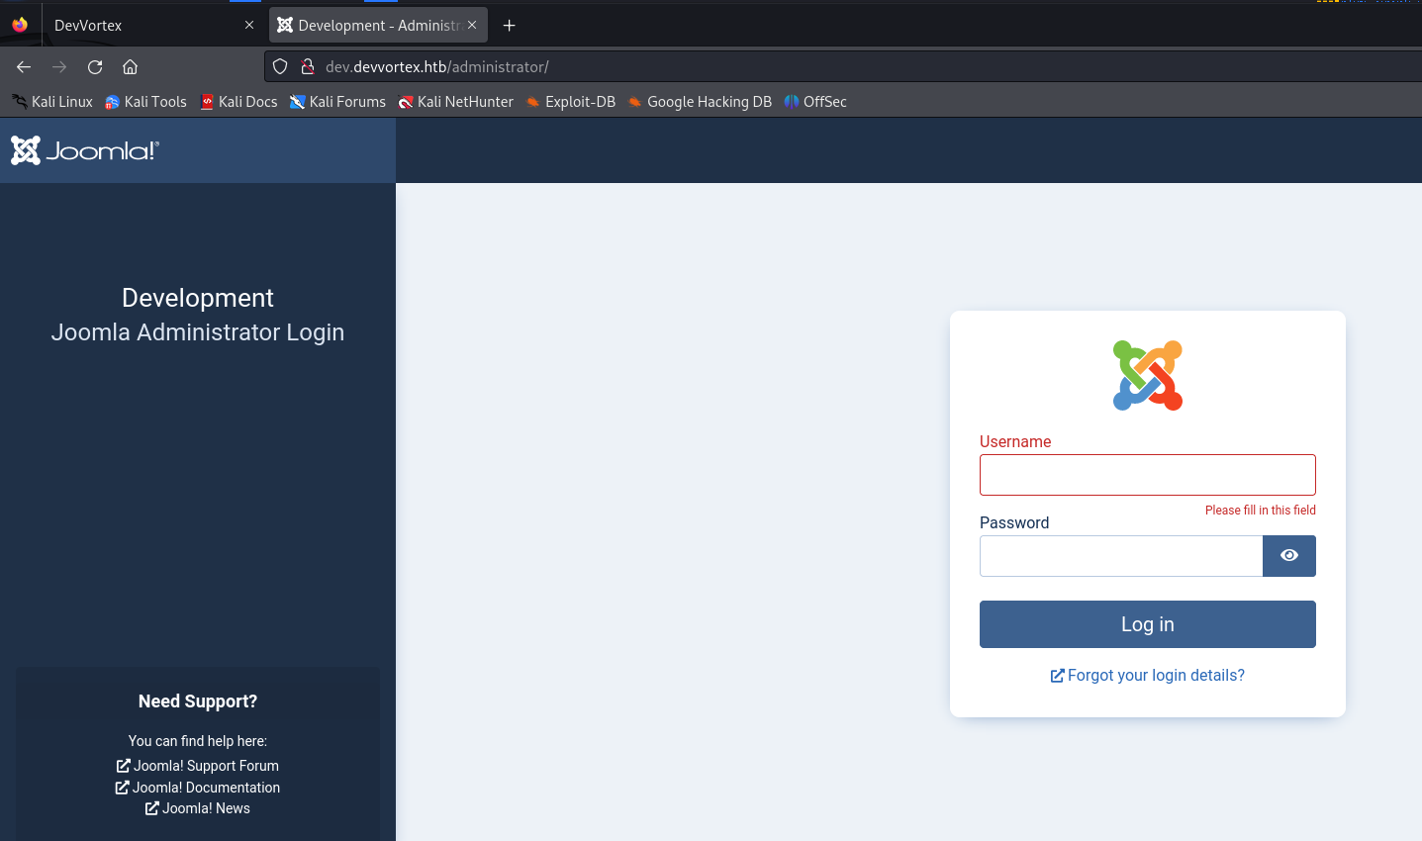
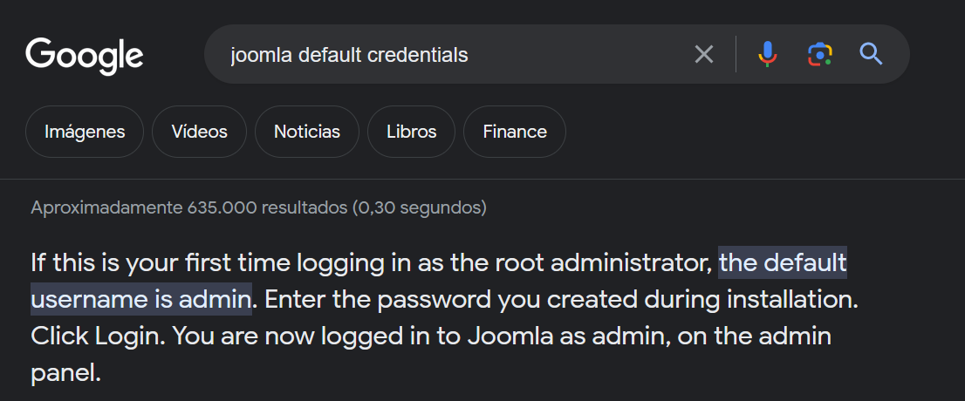
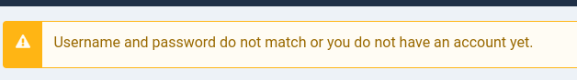
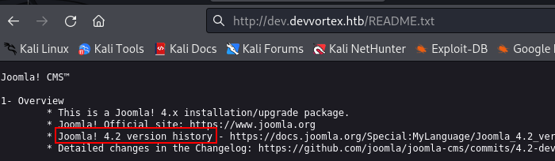
Joomla! ¿Podemos entrar?

Slide 31
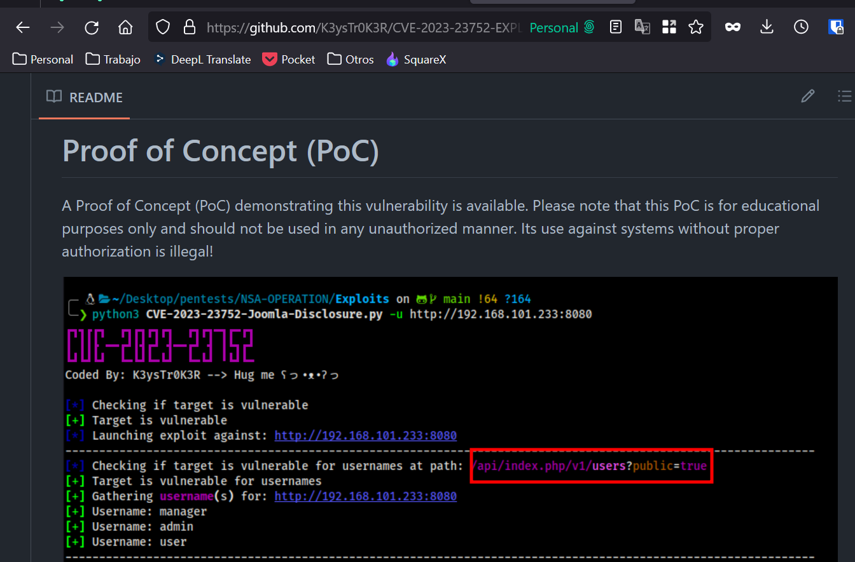
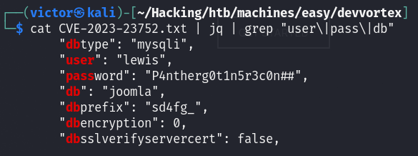
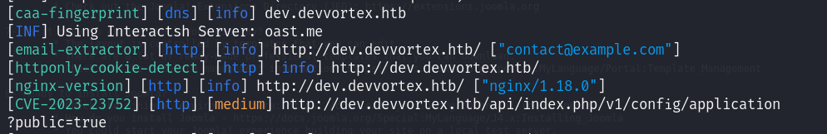
CVE-2023-23752
https://www.exploit-db.com/exploits/51334
https://nvd.nist.gov/vuln/detail/CVE-2023-23752
https://github.com/K3ysTr0K3R/CVE-2023-23752-EXPLOIT

Slide 32
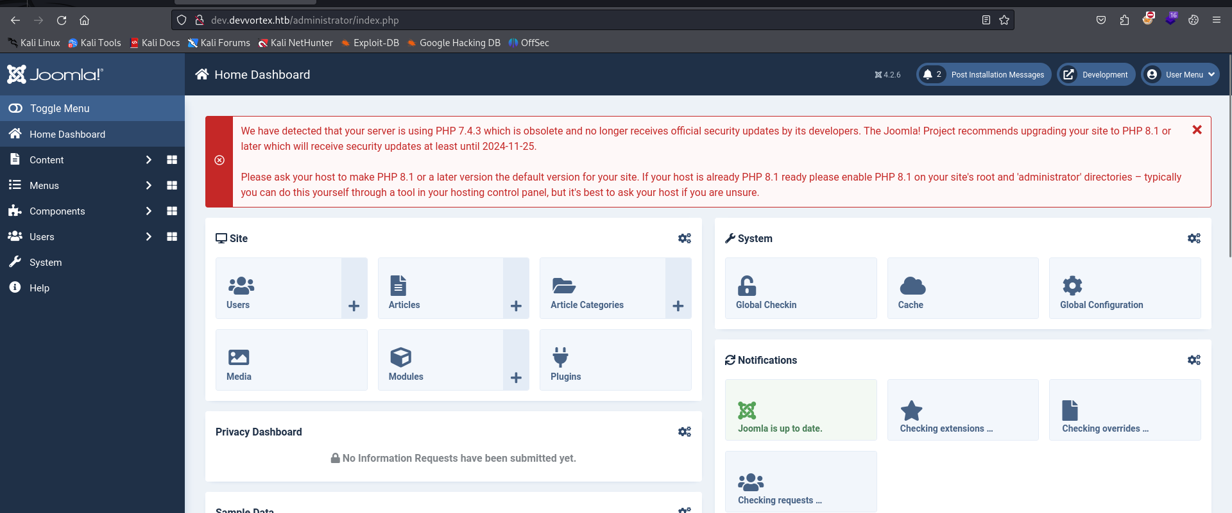
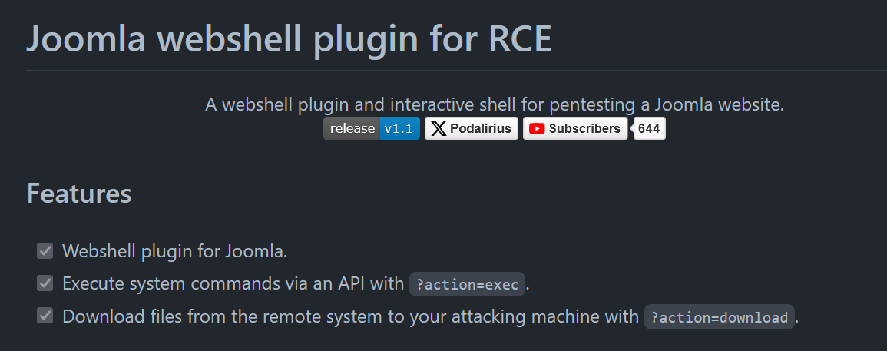

Somos “Lewis”, ¿webshell?
https://github.com/p0dalirius/Joomla-webshell-plugin

Slide 33


Webshell y reverseshell
Shell muy limitada … ¿upgradeamos?
https://github.com/p0dalirius/Joomla-webshell-plugin

Slide 34

Upgradeando la shell
¿Python? ¿Ruby? ¿Go? ¿Qué tenemos?
https://ironhackers.es/herramientas/reverse-shell-cheat-sheet/

Slide 35



Accediendo a la base de datos con “Lewis”
Lewis no es usuario del sistema, no tiene directorio …
Se buscan archivos, servicios, versión del SO, …

Slide 36


Crackeando el hash de Logan

Slide 37




Accediendo como “Logan”
De nuevo, tenemos que buscar:
Se buscan archivos, servicios, versión del SO, …
https://github.com/diego-tella/CVE-2023-1326-PoC
https://diegojoelcondoriquispe.medium.com/cve-2023-1326-poc-c8f2a59d0e00

Slide 38


Explotando CVE-2023-1326
https://github.com/diego-tella/CVE-2023-1326-PoC
https://diegojoelcondoriquispe.medium.com/cve-2023-1326-poc-c8f2a59d0e00

Slide 39

Explotando CVE-2023-1326
Cuando nos permita escribir, escribimos “!/bin/bash” y obtenemos una Shell como root
https://github.com/diego-tella/CVE-2023-1326-PoC
https://diegojoelcondoriquispe.medium.com/cve-2023-1326-poc-c8f2a59d0e00

